Slide 1
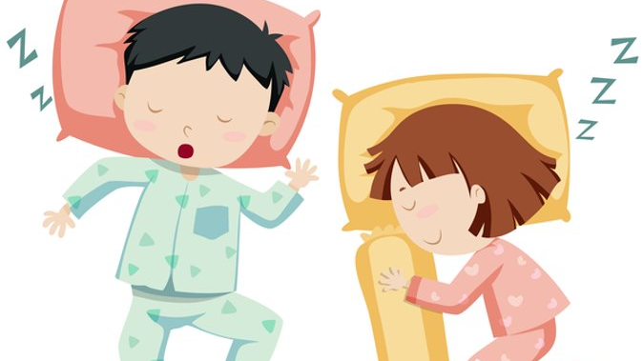
΄ΥΠΝΟΣ & ΥΓΕΙΑ
ΜΑΡΙΑ ΘΕΟΔΩΡΟΠΟΥΛΟΥ

Slide 2

Η μετάβαση από την παιδική στην εφηβική ηλικία επηρεάζει την διάρκεια και την ποιότητα του ύπνου. Ο ύπνος ξεκινάει αργότερα και διαρκεί περισσότερο τις πρωινές ώρες. Οι αλλαγές που σχετίζονται με τον ύπνο προκαλούνται από τις ορμόνες. Αυτός είναι ο λόγος για τον οποίο τα προβλήματα ύπνου μπορεί να αυξηθούν κατά τη διάρκεια της εφηβείας.

Slide 3
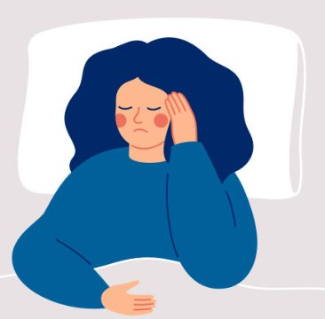
Ο/Η έφηβος/έφηβη χρειάζεται 8–10 ώρες ύπνου την ημέρα. Η σωματική και πνευματική δραστηριότητα αυξάνει τη διάρκεια του ύπνου. Έρευνες έχουν δείξει ότι ο επαρκής και ποιοτικός ύπνος για τους/τις νέους/νέες είναι πολύ σημαντικός παράγοντας για την ψυχική ευεξία τους. Ο κακής ποιότητας ύπνος συνδέεται με προβλήματα ψυχικής υγείας, όπως την κατάθλιψη, το άγχος και το στρες στους νέους.

Slide 4
Ο ποιοτικός ύπνος βοηθά τους/τις νέους/νέες να διατηρούν θετική διάθεση και να μειώνουν τα συμπτώματα κατάθλιψης και άγχους. Είναι σημαντικός για τη μνήμη και τις λοιπές γνωστικές διεργασίες, όπως η μάθηση. Επιπλέον, ο ύπνος επηρεάζει την ανάπτυξη, καθώς οι αυξητικές ορμόνες εκκρίνονται κατά τη διάρκεια του ύπνου.

Slide 5
Μερικά παραδείγματα για την προαγωγή του καλού ύπνου:
• Πηγαίνετε για ύπνο και ξυπνήστε περίπου την ίδια ώρα κάθε μέρα.
• Αποφύγετε τη χρήση κινητών τηλεφώνων ή tablet λίγο πριν από τον ύπνο.
• Προσπαθήστε να αποφορτίσετε το μυαλό σας και αποφύγετε να κάνετε εργασίες λίγο πριν από τον ύπνο.
• Η άσκηση βελτιώνει τον ύπνο, αλλά η έντονη άσκηση λίγο πριν από τον ύπνο δεν είναι ωφέλιμη.
• Αποφύγετε τα καφεϊνούχα ποτά, όπως τον καφέ, τα ενεργειακά ποτά ή τα αναψυκτικά Ή τα βαριά φαγητά πριν από τον ύπνο.

Slide 6
Δραστηριότητα για το σπίτι!
Κάθε μαθητής/μαθήτρια πηγαίνει και βρίσκει ένα μέρος όπου νιώθει γαλήνη και ηρεμία. Καθώς χαλαρώνει στον δικό του/της χώρο, παρατηρεί τις διάφορες αισθήσεις γύρω του. Καταγράφει τρία διαφορετικά πράγματα που μπορεί να ακούσει, τρία πράγματα που μπορεί να δει, τρία πράγματα που μπορεί να μυρίσει και τρία πράγματα που μπορεί να νιώσει με την αίσθηση της αφής. Στη συνέχεια, όλοι/-ες οι μαθητές/μαθήτριες επιστρέφουν στην τάξη και συνοψίζουν τις εντυπώσεις τους και τι αποκόμισαν από τη δραστηριότητα (τα σημεία, τις αισθήσεις, τα συναισθήματα). Σε αυτή την άσκηση, οι μαθητές/ μαθήτριες συνειδητοποιούν τι τους βοηθάει να χαλαρώνουν, και πώς να καταλαβαίνουν τους/τις συμμαθητές/συμμαθήτριες τους.

Slide 7
ΕΥΧΑΡΙΣΤΩ ΓΙΑ ΤΗΝ ΠΡΟΣΟΧΗ ΣΑΣ!

